Slide 1



22.10.2021 р.
Вебінар на тему:
«Проведення інструктажів з охорони праці та безпеки життєдіяльності»
Спікер - консультант ЦПРПП ВМР
Альона Дідик.

Slide 2
ПЛАН ПРОВЕДЕННЯ
Навчання та перевірка знань з питань охорони праці.
Проведення інструктажів з охорони праці
з працівниками закладів освіти.
Проведення інструктажів з охорони праці та безпеки життєдіяльності зі здобувачами освіти.

Slide 3

Навчання та перевірка знань з питань охорони праці.
ПОЛОЖЕННЯ про порядок проведення навчання і перевірки знань з питань охорони праці та безпеки життєдіяльності в закладах, установах, організаціях, підприємствах, що належать до сфери управління Міністерства освіти і науки України (НАКАЗ МОН від 22.11.2017 № 1514).
І. Загальні положення
3. Вимоги цього Положення є обов'язковими для виконання учасниками освітнього процесу, іншими працівниками установ та закладів освіти та спрямовані на реалізацію системи безперервного навчання з питань охорони праці та безпеки життєдіяльності здобувачів освіти, працівників з метою забезпечення належних, безпечних і здорових умов навчання та праці, запобігання нещасним випадкам та професійним захворюванням.
4. В установах та закладах освіти один раз на 3 роки складаються плани-графіки проведення навчання та перевірки знань працівників з питань охорони праці, які затверджуються наказом.
5. Контроль за дотриманням вимог цього Положення здійснюють органи управління освітою за підпорядкуванням, органи державного нагляду за охороною праці, представники галузевої профспілки.

Slide 4

ІІ. Навчання з питань охорони праці здобувачів освіти
2. У закладах загальної середньої освіти проводиться навчання з питань безпеки життєдіяльності відповідно до вимог законодавства у сфері освіти.
4. У закладах загальної середньої освіти під час трудового і професійного навчання здійснюється навчання з питань охорони праці у вигляді інструктажів з охорони праці. Крім цього, у закладах освіти, що надають загальну середню освіту, проводиться навчання з питань безпеки життєдіяльності.
5. Навчання здобувачів освіти з питань охорони праці, безпеки життєдіяльності проводиться як традиційними методами, так і з використанням сучасних форм організації навчання - модульного, дистанційного, екстернатного тощо, а також з використанням технічних засобів навчання -аудіовізуальних, комп'ютерних.

Slide 5

ІІІ. Організація навчання і перевірки знань працівників з питань охорони праці та безпеки життєдіяльності в установах та закладах освіти
1. Під час прийняття на роботу і в процесі роботи посадові особи та інші працівники установ та закладів освіти проходять інструктаж, навчання та перевірку знань з питань охорони праці, надання домедичної допомоги потерпілим від нещасних випадків, а також правил поведінки в разі виникнення аварій та надзвичайних ситуацій відповідно до Типового положення.
2. В установах та закладах освіти навчання працівників з питань охорони праці проводиться у вигляді складової частини навчання з питань охорони праці, безпеки життєдіяльності, при цьому кількість годин і тематика навчання з питань охорони праці має відповідати Типовому положенню. Навчанню і перевірці знань підлягають усі без винятку працівники установ та закладів освіти з урахуванням умов праці та їх діяльності (педагогічної, громадської тощо).
Посадові особи установ та закладів освіти, діяльність яких пов’язана з організацією безпечного ведення робіт, під час прийняття на роботу та періодично (один раз на три роки) проходять навчання і перевірку знань з питань охорони праці, безпеки життєдіяльності за участю профспілок.

Slide 6
3. Керівники установ та закладів освіти, керівники та спеціалісти служб охорони праці або особи, які є відповідальними за організацію роботи з охорони праці, безпеки життєдіяльності, інші працівники установ та закладів освіти, які є членами відповідної постійно діючої комісії з перевірки знань в установах та закладах освіти, один раз на три роки проходять навчання і перевірку знань з питань охорони праці та безпеки життєдіяльності.
4. Перевірка знань посадових осіб та інших працівників установ та закладів освіти з питань цивільного захисту, охорони праці, безпеки життєдіяльності здійснюється відповідно до вимог нормативно-правових актів з охорони праці, пожежної, радіаційної безпеки тощо, додержання яких входить до їхніх функціональних обов'язків.
5. Особи, які суміщають професії, проходять інструктаж, навчання і перевірку знань з питань охорони праці, безпеки життєдіяльності з основних професій і з професій за сумісництвом.
10. Навчання з питань охорони праці, безпеки життєдіяльності керівників закладів дошкільної, позашкільної та середньої освіти, їх заступників, відповідальних за охорону праці, педагогічних та інших працівників, які викладають питання безпечного ведення робіт або проводять інструктажі з охорони праці, безпеки життєдіяльності, а також працівників місцевих органів управління освітою проводиться на базі методичних підрозділів відповідних органів управління освітою або в закладах освіти та навчальних центрах, визначених місцевими органами управління освітою.

Slide 7
11. Усі інші посадові особи та працівники установ та закладів освіти проходять навчання і перевірку знань з охорони праці, безпеки життєдіяльності безпосередньо в установах та закладах освіти, їх структурних підрозділах за місцем роботи обсягом не менше 20 годин.
12. Перевірку знань з охорони праці, безпеки життєдіяльності посадових осіб та інших працівників установ та закладів освіти проводять комісії, створені за відповідними наказами: місцевих органів управління освітою - посадових осіб та інших працівників, зазначених у пункті 10 цього розділу; установ та закладів освіти - посадових осіб та інших працівників, зазначених у пункті 11 цього розділу.
13. Перевірка знань посадових осіб та інших працівників з питань охорони праці, безпеки життєдіяльності в установах та закладах освіти здійснюється комісією, склад якої затверджується наказом цих установ чи закладів освіти. Головою комісії призначається керівник або його заступник, до службових обов’язків якого входить організація роботи з охорони праці, безпеки життєдіяльності. У разі потреби створення комісій в окремих структурних підрозділах їх очолюють керівники відповідних підрозділів чи їх заступники.
До складу комісії установи та закладу освіти входять спеціалісти служби охорони праці, представники юридичної, виробничої, технічної служб, представник профспілки, уповноважена найманими працівниками особа з питань охорони праці. До складу комісії установи та закладу освіти залучаються викладачі охорони праці, безпеки життєдіяльності закладу освіти, які проводили навчання (за їх згодою).
Комісія вважається правочинною, якщо до її складу входять не менше трьох осіб.

Slide 8
14. Усі члени комісії мають пройти навчання та перевірку знань з питань охорони праці, безпеки життєдіяльності у порядку, установленому Типовим положенням та цим Положенням.
15. Перелік питань для перевірки знань з охорони праці, безпеки життєдіяльності працівників складається членами комісії з урахуванням місцевих умов та затверджується керівником установи чи закладу освіти.
16. Формою перевірки знань з питань охорони праці, безпеки життєдіяльності працівників є тестування, залік або іспит. Тестування проводиться комісією за допомогою технічних засобів (автоекзаменатори, модульні тести тощо), залік або іспит - за екзаменаційними білетами у вигляді усного або письмового опитування, а також творчої роботи.
17. Результати перевірки знань з питань охорони праці, безпеки життєдіяльності працівників заносяться до протоколу засідання комісії з перевірки знань працівників з питань охорони праці, безпеки життєдіяльності (додаток 1).
18. Особам, які під час перевірки знань з охорони праці, безпеки життєдіяльності виявили задовільні результати, видається посвідчення про перевірку знань з питань охорони праці, безпеки життєдіяльності (додаток 2). При цьому в протоколі та посвідченні в стислій формі зазначається перелік основних нормативно-правових актів з охорони праці, питань безпеки життєдіяльності, виконання конкретних видів робіт, в обсязі яких працівник пройшов перевірку знань. Видача посвідчень про перевірку знань працівникам, які проходили навчання в установі та закладі освіти, є обов'язковою лише для працівників, які виконують роботи підвищеної небезпеки.

Slide 9
19. У разі незадовільних результатів перевірки знань з питань охорони праці, безпеки життєдіяльності працівники протягом одного місяця проходять повторну перевірку знань.
20. Не допускаються до роботи працівники, які не пройшли навчання і перевірку знань з питань охорони праці, безпеки життєдіяльності.
21. Організаційне забезпечення роботи комісії з перевірки знань (організація проведення перевірки знань з питань охорони праці, безпеки життєдіяльності, оформлення, облік і зберігання протоколів перевірки знань, оформлення і облік посвідчень про перевірку знань тощо) покладається на установу та заклад освіти, де проводилось це навчання. Термін зберігання протоколів перевірки знань з питань охорони праці, безпеки життєдіяльності - не менше 5 років.
22. Позачергове навчання і перевірка знань працівників з питань охорони праці, безпеки життєдіяльності проводяться під час переведення їх на іншу роботу або призначення на іншу посаду, що потребує додаткових знань з питань охорони праці, безпеки життєдіяльності.

Slide 10
IV. Спеціальне навчання і перевірка знань з питань охорони праці
1. Працівники установ та закладів освіти, безпосередньо зайняті на роботах, зазначених у Переліку робіт з підвищеною небезпекою, затвердженому наказом Державного комітету України з нагляду за охороною праці від 26 січня 2005 року № 15, зареєстрованому в Міністерстві юстиції України 15 лютого 2005 року за № 232/10512, та Переліку робіт, де є потреба у професійному доборі, затвердженому наказом Міністерства охорони здоров'я України, Державного комітету України по нагляду за охороною праці від 23 вересня 1994 року № 263/121, зареєстрованим в Міністерстві юстиції України 25 січня 1995 року за № 18/554, проходять щороку спеціальне навчання і перевірку знань відповідно до Типового положення.
2. Порядок проведення спеціального навчання з питань охорони праці визначається Типовим положенням.
3. Спеціальне навчання працівників установ та закладів освіти з питань охорони праці проводиться як безпосередньо за місцем роботи, так і в навчальному центрі.
У разі здійснення професійної підготовки, перепідготовки та підвищення кваліфікації в установах та закладах освіти спеціальне навчання є складовою зазначеної професійної підготовки.
4. Спеціальне навчання з питань охорони праці проводиться в установі чи закладі освіти за навчальними планами і програмами, які розробляються з урахуванням конкретних видів робіт, виробничих умов, функціональних обов’язків працівників і затверджуються наказом (розпорядженням) керівника.

Slide 11
5. Стажування, дублювання і допуск до роботи працівників установ та закладів освіти, які виконують роботи підвищеної небезпеки, проводяться відповідно до Типового положення.
6. Перевірка знань з питань охорони праці після проведення спеціального навчання проводиться:
комісією, що створюється за наказом керівника установи чи закладу освіти, якщо навчання проводилось в установі чи закладі освіти;
комісією відповідного територіального органу Держпраці за участю відповідних профспілок, якщо навчання проводилось у навчальному центрі.
До складу комісії з перевірки знань з охорони праці залучають осіб, які пройшли навчання та перевірку знань відповідних нормативно-правових актів з охорони праці та мають посвідчення.

Slide 12
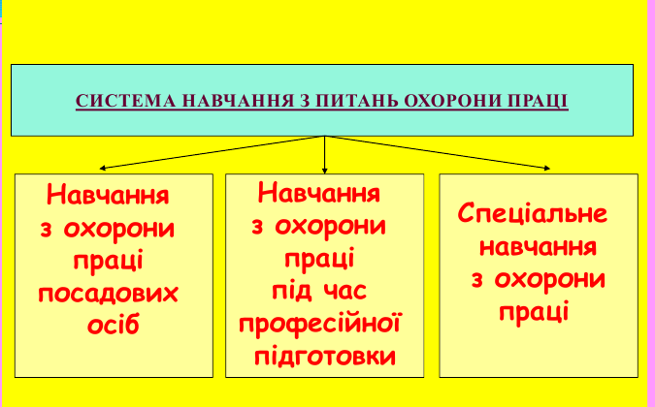

Slide 13
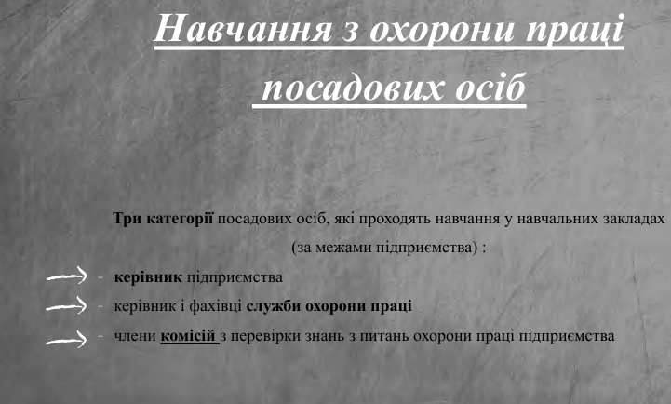

Slide 14
_________________________________________________________
(підприємство, установа, організація, заклад освіти)
ПРОТОКОЛ № _____
засідання комісії з перевірки знань працівників з питань охорони праці, безпеки життєдіяльності
«___» ____________ 20__ року м. ______________________
Комісія у складі:
голови ____________________________________________________________________,
(прізвище, ініціали, посада)
членів комісії:
____________________________________________________________________,
(прізвище, ініціали, посада)
____________________________________________________________________,
(прізвище, ініціали, посада)
____________________________________________________________________,
(прізвище, ініціали, посада)
створена на підставі наказу від «___» _________ 20__ року № ______,

Slide 15
перевірила знання
____________________________________________________________________
(перелік основних нормативно-правових актів з
____________________________________________________________________
охорони праці, за якими проводилася перевірка знань)
№ з/п | Прізвище, ім’я, по батькові працівника | Посада, професія (фах) | Місце роботи (для підприємства ‒ структурний підрозділ) | Знає / не знає | Примітка
Голова комісії ______________________________
(підпис)
Члени комісії:
______________________________
(підпис)
______________________________
(підпис)
______________________________
(підпис)

Slide 16

Обкладинка посвідчення
ПОСВІДЧЕННЯ
про перевірку знань з питань охорони праці, безпеки життєдіяльності
Перша сторінка посвідчення
____________________________________________________________________
(підприємство, установа, організація, заклад освіти)
ПОСВІДЧЕННЯ №
Видано_____________________________________________________________,
(прізвище, ім'я, по батькові)
посада ______________________________________________________________,
місце роботи_________________________________________________________,
про те, що він (вона) пройшов(ла) навчання і виявив(ла) потрібні знання______
____________________________________________________________________
(перелік основних нормативно-правових актів з охорони праці, безпеки життєдіяльності, за якими проводилася перевірка знань)
Підстава: протокол засідання комісії з перевірки знань
від «___» ____________ 20__ року № _________________
Голова комісії ___________________________ _________________
(прізвище та ініціали) (підпис)

Slide 17
ВІДОМОСТІ ПРО ПЕРІОДИЧНУ ПЕРЕВІРКУ ЗНАНЬ
Посада (фах)________________________________________________________
виявив(ла) потрібні знання_____________________________________________
____________________________________________________________________
(перелік нормативно-правових актів з охорони праці, безпеки життєдіяльності, за якими проводилася перевірка знань)
____________________________________________________________________
Підстава: протокол засідання комісії з перевірки знань
від «___» ____________20__ року №_____________________
Голова комісії___________________________________ _____________
(прізвище та ініціали) (підпис)

Slide 18

Проведення інструктажів з охорони праці
з працівниками закладів освіти.
Інструктажі з питань охорони праці проводяться на всіх підприємствах, установах і організаціях незалежно від характеру їх трудової діяльності, підлеглості і форми власності.
Мета інструктажу – навчити працівника правильно і безпечно для себе і навколишнього середовища виконувати свої трудові обов'язки.
Інструктажі за часом і характером проведення поділяють на:
вступний,
первинний,
повторний,
позаплановий,
цільовий.

Slide 19
Позаплановий
З працівниками при введенні нових нормативних актів. При порушенні вимог нормативних актів. При перерві в роботі
Первинний
Проводиться до початку роботи безпосередньо на робочому місці з працівниками
Вступний
Повторний
Цільовий
З усіма працівниками, яких приймають на постійну чи тимчасову роботу
Проводиться з працівниками на робочому місці: На роботі з підвищеною небезпекою 1 раз на 3 місяці; Для решти – 1 раз на 6 місяців
З працівниками при виконанні робіт, не передбачених трудовою угодою

Slide 25
№ з/п | Дата видачі | Код або номер інструкції | Назва інструкції | Підрозділ (служба), якому (якій) видана інструкція | Кількість виданих примірників | Посада, прізвище, ініціал (-и) отримувача інструкції | Підпис отримувача інструкції
1 | 2 | 3 | 4 | 5 | 6 | 7 | 8

Slide 26
Проведення інструктажів з охорони праці та безпеки життєдіяльності зі здобувачами освіти.
З усіма учнями в перший день навчального року
01
ВСТУПНИЙ
З учнями – при порушенні вимог нормативних актів, що призвели до аварій, пожеж
ПОЗАПЛАНОВИЙ
03
02
ПЕРВИННИЙ
Проводиться з учнями у кожному кабінеті, де навчальний процес пов’язаний з небезпечними факторами
З учнями в разі організації масових заходів(екскурсії, походи тощо)
ЦІЛЬОВИЙ
04

Slide 27
Вид інструктажу з БЖД | Коли проводиться | Посада особи, яка проводить навчання, перевірку знань | Реєстрація (оформлення) інструктажу
Вступний інструктаж | На початку навчального року; при зарахуванні (оформленні) учня до навчального закладу | Класні керівники | На окремій сторінці журналу обліку навчальних занять
Первинний інструктаж | На початку навчального року перед початком занять у кожному кабінеті, лабораторії, спортзалі тощо; перед початком канікул; | Учителі-предметники, класні керівники, | Журнал реєстрації інструктажів з БЖД
 | перед виконанням кожного завдання, пов’язаного з використанням різних матеріалів, інструментів, приладів, на початку уроку, заняття, лабораторної, практичної роботи тощо | Учителі-предметники, керівники гуртків | Журнал обліку навчальних занять на сторінці навчального предмета в розділі про запис змісту уроку, заняття
Позаплановий інструктаж | У разі порушення вимог нормативно-правових актів, що може призвести чи призвело до травм, аварій, пожеж тощо; при зміні умов виконання навчальних завдань (лабораторних, практичних робіт тощо); у разі скоєння нещасних випадків за межами ЗНЗ | Учителі- предметники, класні керівники, керівники гуртків | Журнал реєстрації інструктажів з БЖД
Цільовий інструктаж | При організації позанавчальних заходів (олімпіади, турніри з предметів, екскурсії, туристичні походи, спортивні змагання тощо), під час проведення громадських, позанавчальних робіт (прибирання територій, приміщень, науково-дослідна робота на навчально-дослідній ділянці тощо) | Учителі- предметники, класні керівники, керівники гуртків | Журнал реєстрації інструктажів з БЖД

Slide 28
Додаток 5
до Положення про порядок
проведення навчання
і перевірки знань з питань
охорони праці та безпеки
життєдіяльності в закладах,
установах, організаціях,
підприємствах, що належать
до сфери управління
Міністерства освіти і науки України
(пункт 12 розділу V)
Форма сторінки журналу
обліку навчальних занять
РЕЄСТРАЦІЯ
вступного інструктажу з безпеки життєдіяльності для здобувачів освіти у журналі обліку навчальних занять
№ з/п | Прізвище, ім'я, по батькові особи, яку інструктують | Дата проведення інструктажу | Прізвище, ім'я, по батькові особи, яка проводила інструктаж | Підписи
 |  |  |  | особи, яку інструктують | особи, яка інструктує
1 | 2 | 3 | 4 | 5 | 6
*Учні ставлять підпис у журналі інструктажу, починаючи з 9 класу.

Slide 29

Додаток 3
до Положення про організацію роботи
з охорони праці та безпеки життєдіяльності
учасників освітнього процесу в установах і закладах освіти
(пункт 2 розділу VIII)
Орієнтовний перелік питань вступного інструктажу з безпеки життєдіяльності для здобувачів освіти
1. Загальні відомості про заклад освіти, його структуру (кабінети, лабораторії, майстерні, спортзали тощо). Види та джерела небезпеки у навчальних приміщеннях, на спортивних майданчиках, навчально-дослідних ділянках тощо.
2. Загальні правила поведінки під час освітнього процесу. Обставини та причини найбільш характерних нещасних випадків, що сталися в закладах освіти.
3. Вимоги пожежної безпеки в закладі освіти. Ознайомлення з Правилами пожежної безпеки для навчальних закладів та установ системи освіти України.
4. Радіаційна безпека, дії у разі надзвичайних ситуацій природного і техногенного характеру.
5. Цивільний захист, техногенна безпека природного і техногенного характеру.
6. Безпека дорожнього руху. Поведінка на вулиці, ознайомлення з правилами дорожнього руху.
7. Побутовий травматизм, попередження та дії у разі нещасних випадків у побуті.
8. Домедична допомога у разі нещасних випадків, надзвичайних подій тощо.

Slide 30
Додаток 6
до Положення про порядок проведення навчання і перевірки знань з питань охорони праці та безпеки життєдіяльності в закладах, установах, організаціях, підприємствах, що належать до сфери управління Міністерства освіти і науки України (пункт 13 розділу V)
 | ____________________________________ (найменування закладу освіти) Розпочато «___» _________ 20__ року Закінчено «___» _________ 20__ року
ЖУРНАЛ
реєстрації первинного, позапланового, цільового інструктажів з безпеки життєдіяльності здобувачів освіти
________________________________________________________________
(кабінет, лабораторія, цех, майстерня, спортзал тощо)
№ з/п | Прізвище, ім'я, по батькові особи, яку інструктують | Дата проведення інструктажу | Клас, група | Назва інструктажу, назва інструкції | Прізвище, ім'я, по батькові, посада особи, яка проводила інструктаж | Підписи
 |  |  |  |  |  | особи, яка проводила інструктаж | особи*, яку інструктують
1 | 2 | 3 | 4 | 5 | 6 | 7 | 8
*Учні ставлять підпис у журналі інструктажу, починаючи з 9 класу.

Slide 31



До закладу освіти прибув новий працівник, вчитель. Які види інструктажів він має пройти першочергово?
В структурний підрозділ направляється новий працівник. Який інструктаж має провести керівник структурного підрозділу перед початком роботи?
В структурному підрозділі ( на кухні) встановили нове обладнання. Який інструктаж має пройти працівник перед початком роботи?
Вчитель проробив пів року на робочому місці. Який інструктаж має провести заступник директора?

Slide 32
Працівника направляють на виконання разових робіт, що не пов'язані безпосередньо з основними роботами працівника. Який інструктаж має провести керівник структурного підрозділу?
В навчальному закладі сталася аварійна ситуація. Який інструктаж мають пройти працівники, що направляються для ліквідації наслідків аварії?
Запланована екскурсія з групою учнів до краєзнавчого музею. Який вид інструктажу мають провести учням?

Slide 33
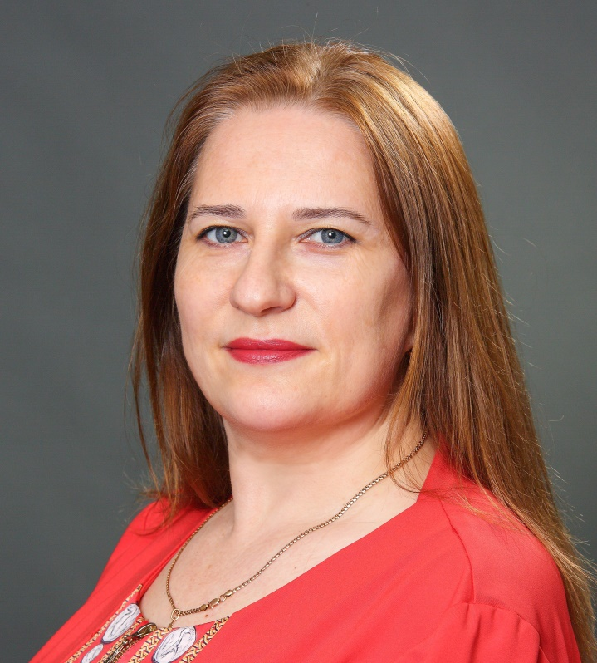

Запрошую до співпраці!
Дідик Альона Петрівна
Консультант ЦПРПП ВМР
(067) 858 61 59
aluona2603@gmail.com

Slide 34


